Slide 1

Présentation
Projet Transverse B2

Slide 2
Sommaire
I - Infrastructure
II – Site ImmosoftVente
III- Déploiement
IV- Conclusion

Slide 3
Infrastructure
Technologies utilisées
Présentation entreprise
Présentation réelle

Slide 4




Technologies utilisées
PfSense
Router Open-Source
Sécurise le réseau
Permet la mise en place du tunnel IPsec
Windows 10
Point d'accès client
Permet d'avoir sa propre session
Windows Server 2016
Serveur de données Windows
Gestion des comptes utilisateurs
Permet la mise en place de règles de gestion

Slide 5
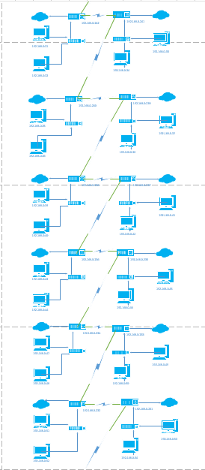
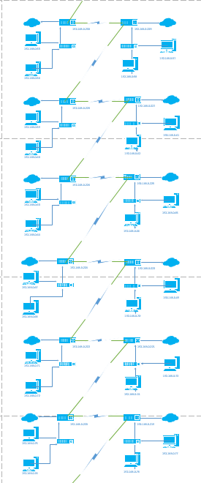
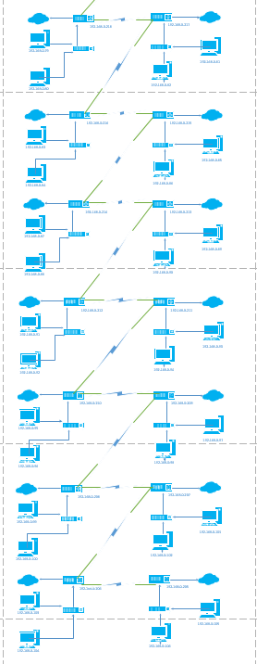
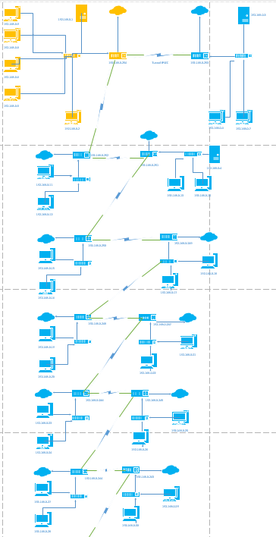
Présentation entreprise

Slide 6
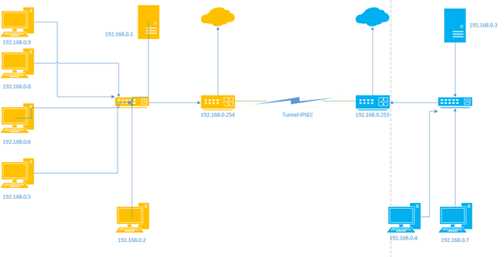
Présentation entreprise (simplifiée)

Slide 7
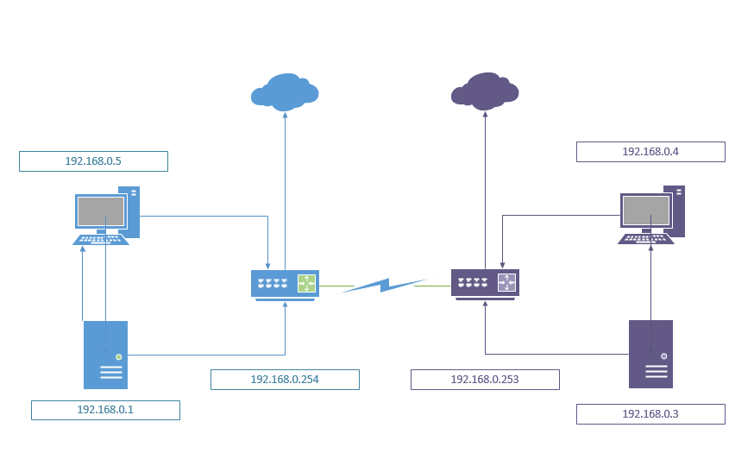
Présentation réelle

Slide 8
Site - ImmosoftVente
Technologies utilisées
Principaux bundles
Présentation site
Sécurité
Déploiement

Slide 9





Technologies
Symfony
Framework PHP
Très structuré
Tourné POO
Templates facilement créés
PostgreSQL
Capacité plus grande que MySQL
Utilisation de UUID
Composer
Nécessaire pour Symfony
Installation de bundles
Simplifie l’installation du projet
Geocode/ Google Maps API
Récupère les informations d’une adresse
Affiche la carte pour chaque annonce
GitHub
Versioning
Création d’issues
Wiki de documentation

Slide 10
Principaux Bundles
Security Bundle
Doctrine Bundle
Twig Bundle
Ramsey/uuid
Vich Bundle
Knp Paginator Bundle

Slide 11

Sécurité
Security Bundle : Méchanismes d'authentification, de gestion de session et de rôles.
UUID (Universally unique identifier) : Remplacement des ID classiques.
Vérifications manuelles au niveau des controlleurs.
Vérification de la force du mot de passe lors de l’inscription (zxcvbn)

Slide 12
Déploiement
Ubuntu Serveur
Apache2
PHP 7.2
pdo_pgsql

Slide 13
Conclusion
ImmoSoftVente+ est développé sur la base de technologies fiables et éprouvées.
Le projet étant entièrement documenté, il est simple à maintenir et à étendre.
Il est soutenu par une infrastructure sûre et simple à appréhender.

